Slide 1
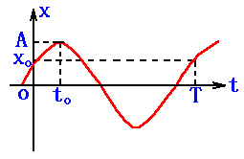

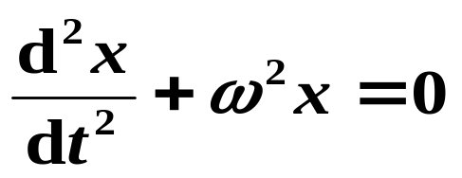

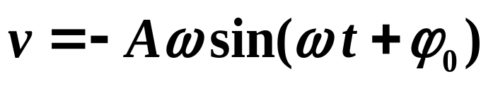
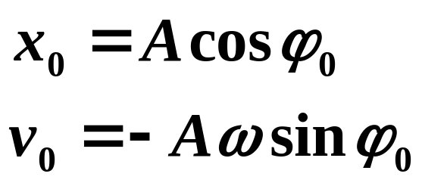
复习
第四篇 振动与波动
一. 简谐振动
1. 运动方程和振动曲线
初始条件
在 t = 0 时刻

Slide 2
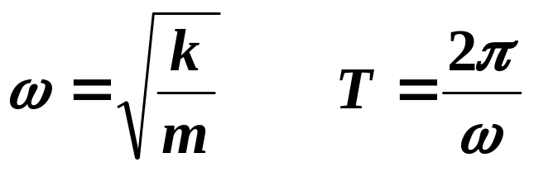
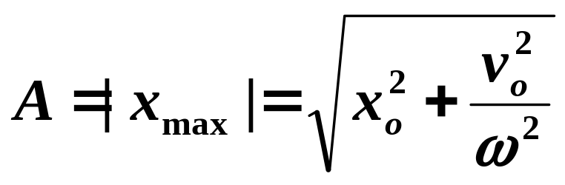
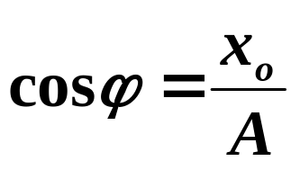
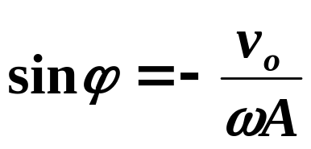
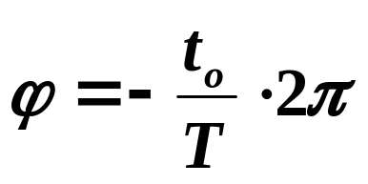
2. 特征量
1)
由系统本身决定
2)
由初始条件决定
3)
或
由初始条件决定

Slide 3
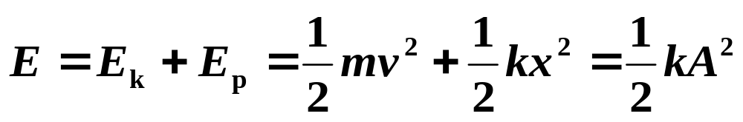









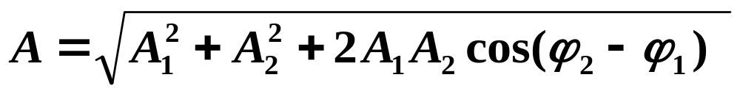
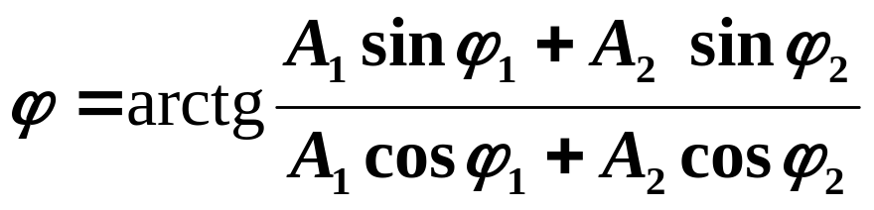
3 . 能量
机械能守恒
4. 同一直线上同频率的谐振动合成

Slide 4
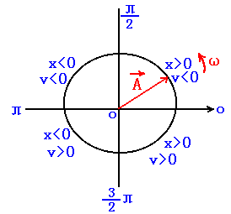
解题注意：
1.
以振动系统的平衡位置为坐标原点和势能零点
2.
正确写出特征量和初始条件
3.
尽可能使用旋转矢量法使求解简便
二. 平面简谐行波
波—振动在空间的传播，介质中质点振动的集体效应
空间、时间上的周期性
注意
沿波传播方向的滞后效应

Slide 5
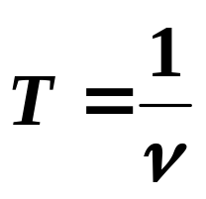

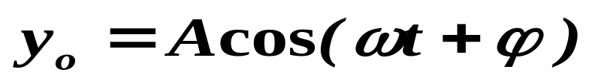
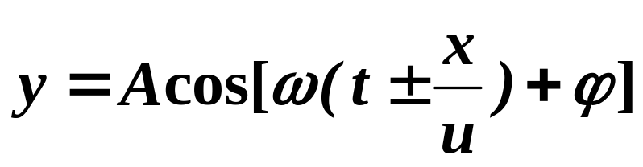
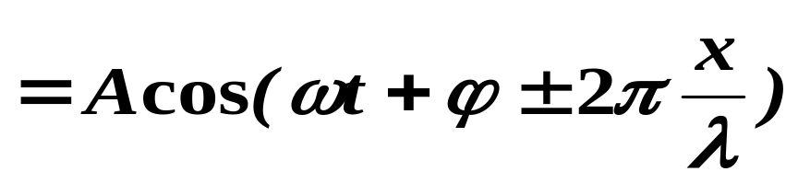
1.特征量
周期：描述波的时间周期性，由波源决定
波速 u
由介质决定， 传播的是相位和能量
波长：描述波的空间周期性，与波源、介质均有关
2. 波函数（波动方程的积分形式）
参考点振动方程
波动方程（以原点为参考点）

Slide 6

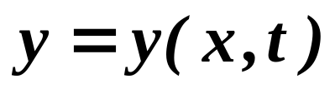


注意
(1) x: 离参考点的距离
比参考点相位滞后“-”
(2)
由传播方向决定
比参考点相位超前“+”
(3)
跑动的波形
x一定
振动曲线方程
t 一定
波形曲线方程

Slide 7
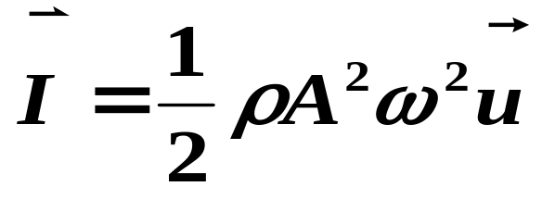
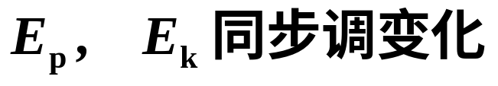
3. 波的能量
能流密度
非孤立系统，E不守恒
媒质元
4. 波的干涉
振动方向相同
相干条件
频率相同
相位差恒定

Slide 8
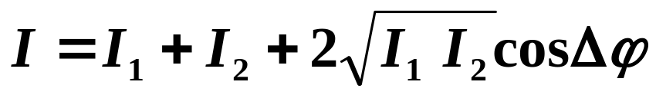
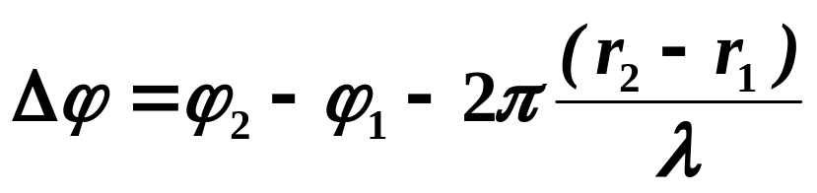

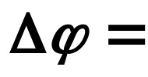


强度分布
干涉项
强弱条件
5. 驻波
形成驻波的条件； 驻波特点；
半波损失；
求驻波方程； 波腹 、波节位置

Slide 9
三. 光的干涉、衍射和偏振
1. 干涉和衍射
1) 共同本质
满足相干条件的波的叠加
有限个分立的相干波的叠加 — 干涉
无限个子波相干叠加 — 衍射
2) 共同现象
光强在空间非均匀、稳定分布

Slide 10
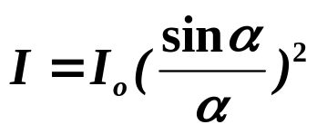
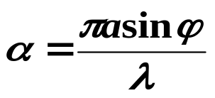
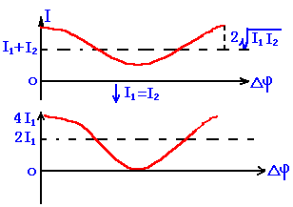







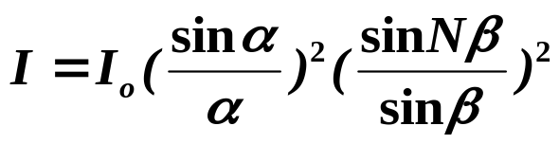
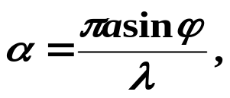
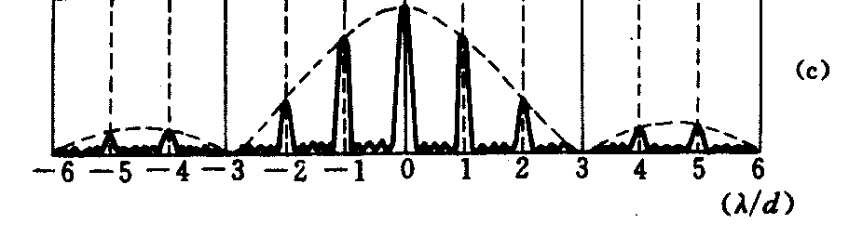
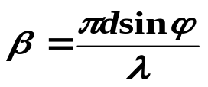

双光束干涉
单缝衍射
0
光栅衍射

Slide 11
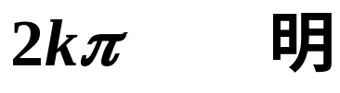
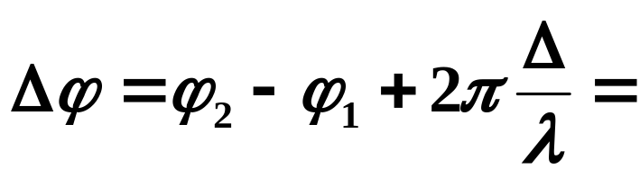


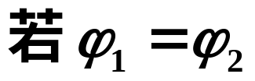


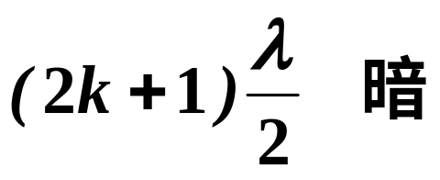
3) 明暗纹条件
4）典型装置
用于具体问题得出不同计算式，弄清道理、掌握特点

Slide 12
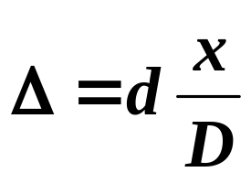




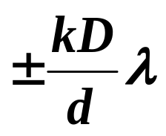




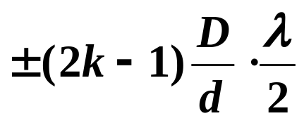



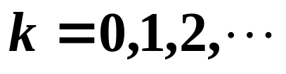
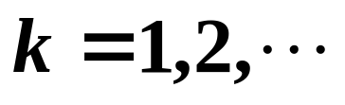
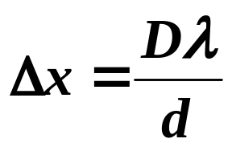
杨氏双缝干涉
明
d
暗
明
屏
k 取值与条纹级次一致
暗
条纹间距：
注意条纹的变化和演变
费涅耳双镜、洛埃镜…...

Slide 13



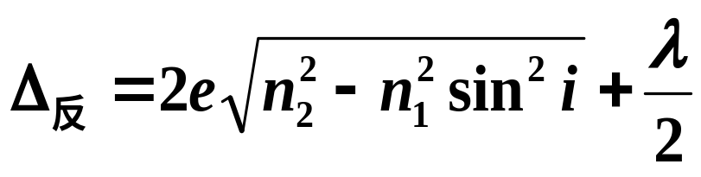














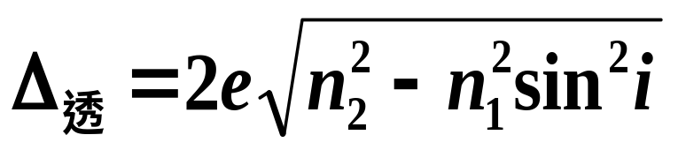


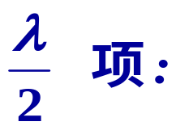
薄膜等厚干涉
①
②
③
⑤
④
是否存在由具体情况决定
反射光和透射光明暗互补。
条纹形状和薄膜等厚线形状相同。

Slide 14
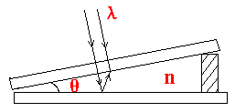
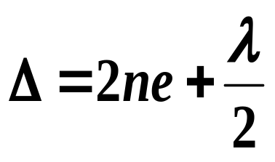
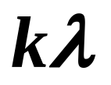

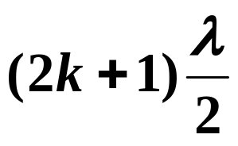

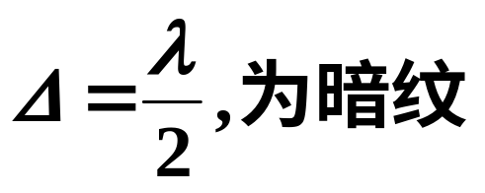
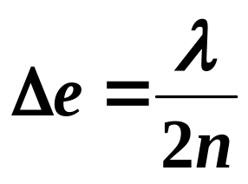
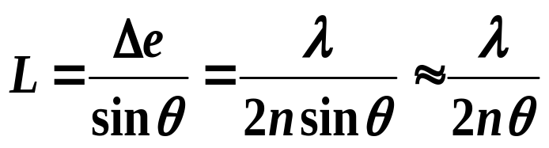
劈尖
单色、平行光垂直入射
明
=
暗
L
平行于棱边，明、暗相间条纹
Δe
楞边处 e = 0
θ
e_{k}
e_{k+1}
相邻明（暗）纹对应薄膜厚度差：
条纹宽度

Slide 15







牛顿环
单色平行光垂直入射
明
=
暗
条纹为以接触点为中心的明暗相间的同心圆环，条纹内疏外密
明
暗

Slide 16






迈克尔孙干涉仪
等倾干涉
等厚干涉

Slide 17






单缝夫朗和费衍射 （半波带概念）
平行光垂直入射
0 中央明纹
衍射条纹角宽度
屏幕
中央明纹
I
其余明纹
中央明纹集中大部分能量，明条纹级次越高亮度越弱.

Slide 18







衍射条纹线宽度
中央明纹
其余明纹
平行光非垂直入射

Slide 19







光栅夫朗和费衍射
光栅衍射是N缝干涉和N个单缝衍射的总效果
光栅常数 d
光栅公式
缺级
最高级次

Slide 20



单缝中央明纹区主明纹条数：
进整
细窄明亮的主明纹
相邻主明纹间较宽暗区（N-1条暗纹，N-2条次极大）
白光入射中央零级主明纹为白色，其余各级为彩色光谱，高级次重叠
5） 光学仪器分辨率

Slide 21




2. 光的偏振
1） 光的五种偏振态
2） 起偏方法和规律
马吕斯定律
入射光为自然光
入射光为线偏振光
布儒斯特定律

Slide 22
3） 检偏方法和规律
每旋转检偏器一周，出射光
光强不变——入射光为自然光（或圆偏振光）
两次最强、两次消光——线偏振光
两次最强、两次最弱，无消光——部分偏振光（或椭圆偏振光）

